Slide 1

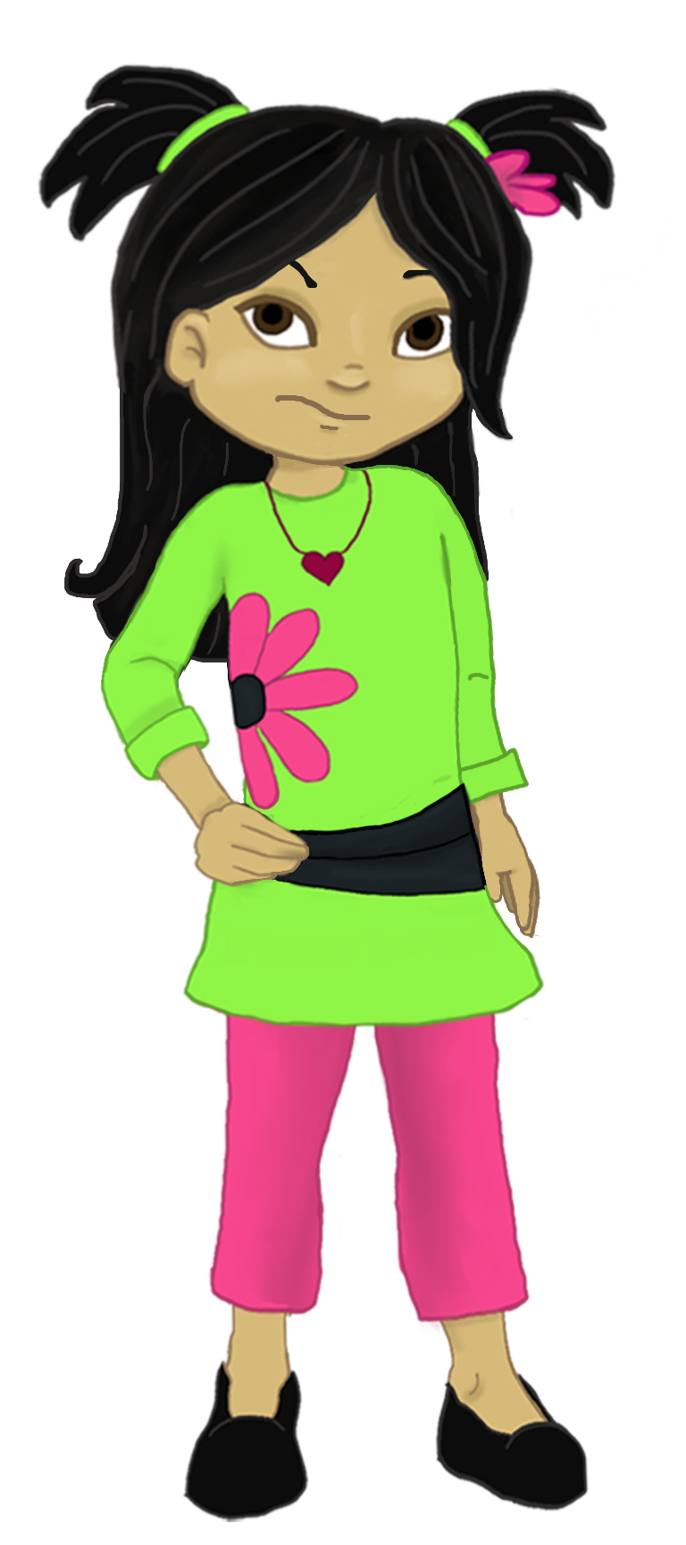
Bienvenidos a:
Soluciones cariñosas

Slide 2
Resumen del programa
10 unidades
Diseñadas especialmente para padres que crían a niños de carácter fuerte, muy impulsivos o con necesidades especiales.

Slide 3
Objetivos del programa
Reducir los conflictos familiares.
Aumentar la autodisciplina.
Mejorar el rendimiento escolar.
Identificar influencias negativas.
Brindar soluciones concretas para niños con necesidades especiales.

Slide 4
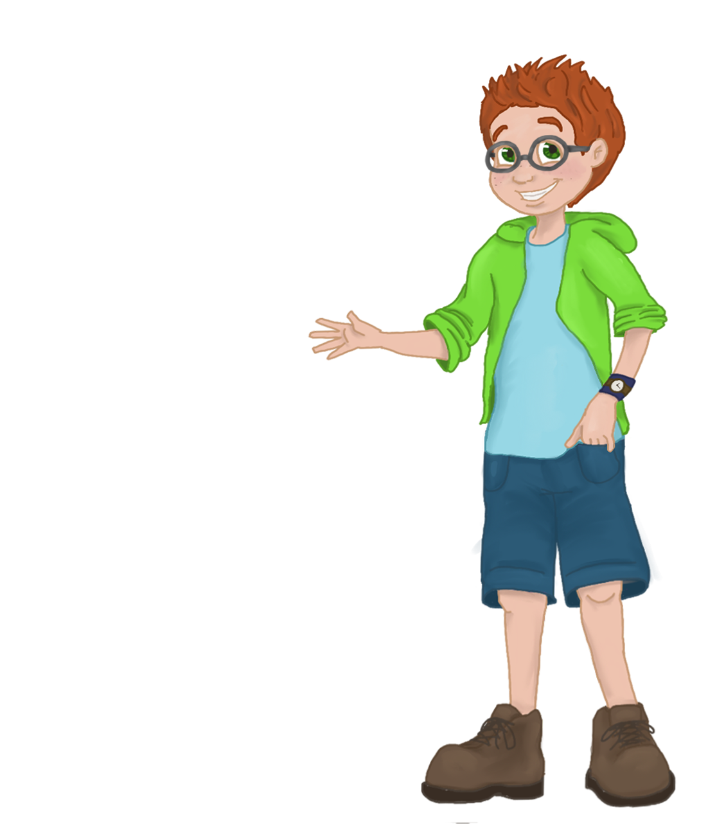
Conozcamos a Max y Jenni.
Nos ayudarán a:
Comprender mejor cómo piensan los niños.
Reírnos.

Slide 5
Criar a un niño de carácter fuerte
1
UNIDAD
Preparación
de la base

Slide 6
Objetivos:
1
UNIDAD
Niños de carácter fuerte vs. niños de carácter dócil.
El poder del amor y el afecto.
Límites de la comunicación.
Analizar estrategias para aumentar la cooperación y las conductas positivas.

Slide 7
Antes de comenzar la unidad 1
1
UNIDAD
¿Cuál es el nombre de su compañero?
¿Cuáles son los nombres y las edades de sus hijos?
¿Qué preocupaciones como padre tiene su compañero?
¿Qué es lo que su compañero espera aprender en esta clase?

Slide 8
Niños de carácter fuerte vs. niños de carácter dócil
1
UNIDAD
De carácter fuerte
Discutidor
Persistente
Frustrante
Dócil
De trato fácil
Escucha
Deseoso de agradar

Slide 9
Actividad 1.1: Personalidad
“Me dicen que soy difícil y que discuto mucho.
No creo que sea así”.

Slide 10
¿Qué da resultado?
Amor y afecto
Comentarios positivos
Consecuencias positivas
Consecuencias negativas

Slide 11
Amor y afecto
Nuestra herramienta de crianza más efectiva y la clave para:
Comunicación
Disciplina
Autoestima
Cambiar conductas destructivas y difíciles

Slide 12
Funciones dentro del grupo
Los grupos trabajan mejor con:
Facilitador
Secretario
Cronometrador
Optimistas/animadores

Slide 13
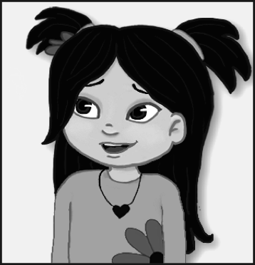
Actividad 1.2: Funciones
Esto será divertido. ¿Puedo ser animador?

Slide 14
Reglas básicas
Escucha activa
Confidencialidad
No juzgar a los demás
Cantidad vs. calidad
Está permitido ampliar una idea

Slide 15
Actividad 1.3:
Demostraciones de amor
Un "te amo" con palabras.
Cocinar para sus hijos.
Pasar más tiempo con sus hijos.

Slide 16
Actividad 1.4: Más eficaces
?
?
?

Slide 17
Comentarios positivos
“Puedo vivir dos meses con un buen cumplido”.
                Mark Twain

Slide 18
Actividad 1.5:
Hacer lo correcto
Sacar la basura.
Ayudar a una hermana o hermano menor.

Slide 19
Límites de la comunicación
¡Deje de repetir lo mismo!

Slide 20
Consecuencias positivas
El método más poderoso para formar la conducta.

Slide 21
Consecuencias positivas
Ejemplo:
Los empleados reciben
un sueldo al final de
la semana de trabajo.

Slide 22
Actividad 1.6: La diversión viene después del trabajo
No olvide usar las palabras "por supuesto" o "claro".

Slide 23
Influencia vs. control
¡Los padres controlan las cosas, no a los hijos!

Slide 24
Actividad 1.7: Lista del hijo

Slide 25
Tiempo para calmarse
(dos tipos)
Tiempo para calmarse autolimitado
El niño determina la duración.
Tiempo para calmarse establecido
Los padres determinan la cantidad
de tiempo.

Slide 26
Actividad 1.8:
Tareas que no son divertidas
El niño debe hacer las tareas escolares.
El niño debe recoger sus juguetes.

Slide 27
Tiempo para calmarse autolimitado
Se usa para alentar conductas positivas.
No hay un tiempo establecido.
El niño determina la duración.
El niño se toma todo el tiempo que necesita o decide para completar la tarea.

Slide 28
Tiempo para calmarse autolimitado
“Usa todo el tiempo que necesites”.
(¡una frase poderosa!)

Slide 29
Actividad 1.9: Puntos clave
  1. Con hijos de carácter fuerte, es posible que las técnicas tradicionales de enseñanza o crianza no __________________________.
  2. Los padres deben decirles a sus hijos cuánto los aman todos los ___________________.
  3. Es cierto que los padres no tienen control sobre sus hijos, pero sí tienen control sobre las ______________ que les divierten a sus hijos.
  4. Los padres deben brindarles a sus hijos _______________________ positivos, cuando ven que hacen algo bueno.
  5. Cuando los niños se niegan a realizar una tarea que se les solicitó, los padres deben usar un tiempo para calmarse _______________.
  comentarios días funcionen corto
  autolimitado cosas

Slide 30
Actividad 1.9: Lo más poderoso

Slide 31
La semana próxima:
2
UNIDAD
Aumentemos al
máximo nuestra
influencia como padres.

Slide 32
Sabias palabras
“Quisiera haberte tenido más cerca, haberte abrazado y besado más, cuando eras pequeño"

